Slide 1
In collaborazione con
con il patrocinio di

Slide 2
GreenItaly
In quindici anni di edizioni si è proposto come un filo verde per orientarsi nella lettura dei percorsi della transizione green.
Sostenibilità per competere, innovare, creare coesione e bellezza, e promuovere salute e benessere.
UNIONCAMERE – FONDAZIONE SYMBOLA - CENTRO STUDI TAGLIACARNE - GREENITALY RAPPORTO 2024

Slide 3
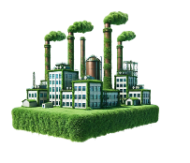
Dati, metriche, riflessioni, racconti
INSTITUTIONAL BACKGROUND
STATISTICHE NAZIONALI E INTERNAZIONALI
RILEVAZIONI SU IMPRESE E INTERVISTE QUALITATIVE
Investimenti green - Green jobs - Competenze - Comportamenti, modelli e tendenze organizzative
ANALISI QUANTITATIVA
DATA INTEGRATION
Registri statistici e amministrativi – Text mining – Web scraping – Economic complexity
FOCUS SETTORIALI
200 CASE HISTORIES
Agroalimentare – Casa e arredo – Automazione (meccanica e automotive) – Tessile moda – Chimica biobased - Edilizia
UNIONCAMERE – FONDAZIONE SYMBOLA - CENTRO STUDI TAGLIACARNE - GREENITALY RAPPORTO 2024

Slide 4
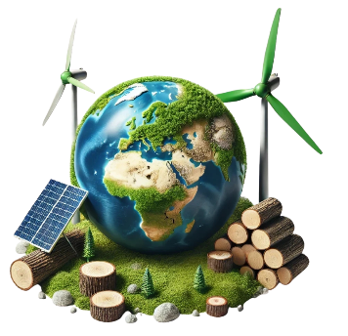
CLEAN INDUSTRIAL DEAL
Per supportare la transizione delle imprese predisponendo le giuste condizioni per il raggiungimento degli obiettivi ambientali
ACCELERATORE PER LA DECARBONIZZAZIONE INDUSTRIALE
Per canalizzare investimenti verso le tecnologie pulite
UNIONE DELL’ENERGIA
Per favorire lo scale-up delle imprese e gli investimenti in clean tech
PARTNESHIPS COMMERCIALI E PER GLI INVESTIMENTI CLEAN
E rafforzamento della domanda aggregata per approvvigionamenti sicuri
NUOVO PIANO D’AZIONE PER L’ECONOMIA CIRCOLARE
Per stimolare la domanda di materie prime seconde e il mercato unico dei rifiuti (soprattutto materie critiche)
2024
Una rinnovata strategia europea
Le priorità per la transizione verde
Costruire il Mercato Unico dell’energia
Incorporare i principi dell’economia circolare all’interno del Mercato Unico
Adottare il principio di neutralità tecnologica
2029
UNIONCAMERE – FONDAZIONE SYMBOLA - CENTRO STUDI TAGLIACARNE - GREENITALY RAPPORTO 2024

Slide 5
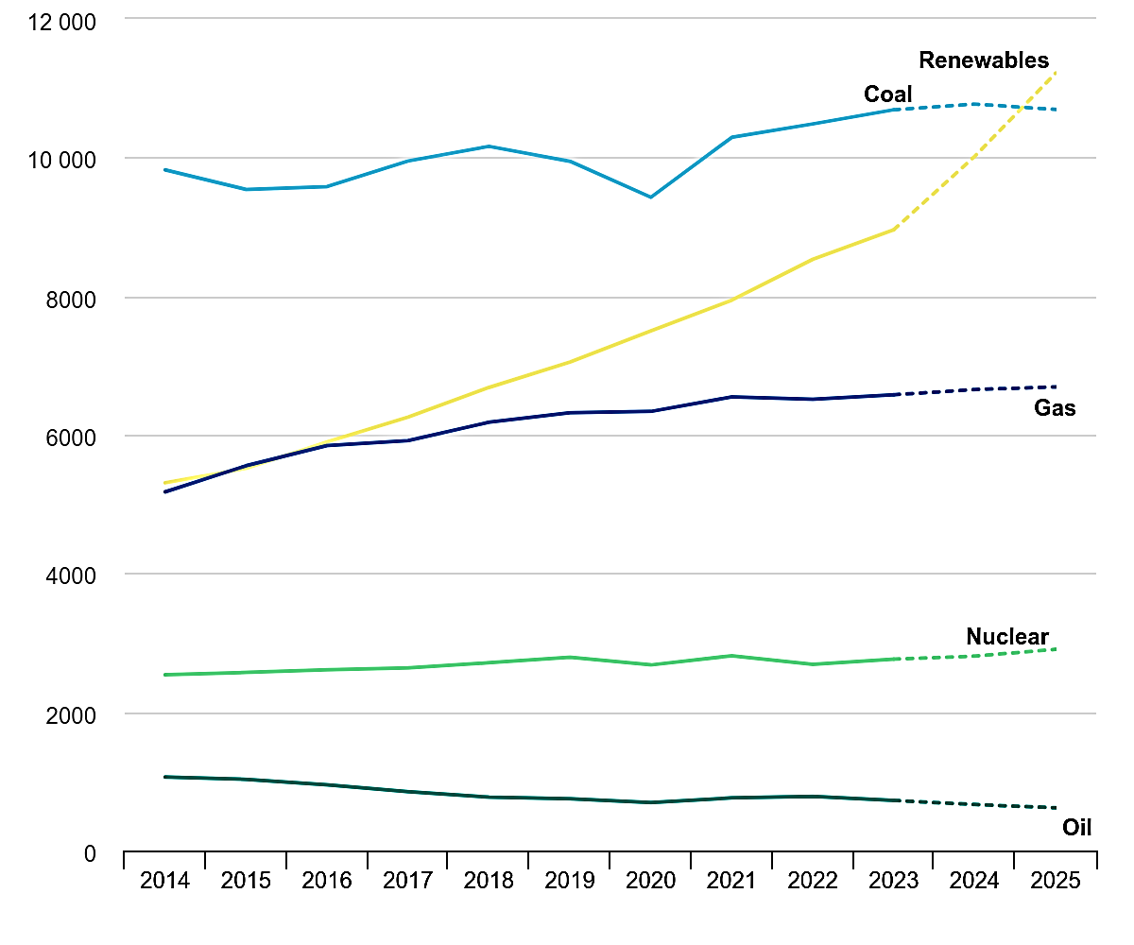
EVOLUZIONE MONDIALE DELLA PRODUZIONE ELETTRICA DA DIVERSE FONTI – ANNI 2014-2025, TWH
Il 2024 è stato un anno da record per il settore energetico
Record del consumo globale di energia primaria (+2% rispetto al 2022)
Record del consumo globale di combustibili fossili (+1,5% dal 2022)
Record della quota di rinnovabili nel mix energetico globale - raggiunto il 30%
Nel 2023, le rinnovabili hanno rappresentato l’86% della nuova capacità installata globalmente
UNIONCAMERE – FONDAZIONE SYMBOLA - CENTRO STUDI TAGLIACARNE - GREENITALY RAPPORTO 2024

Slide 6
L’Italia entra nella top10 globale per potenza installata nel fotovoltaico
POTENZA DA FONTI RINNOVABILI INSTALLATA NEL 2023
GERMANIA 10,9GW
SPAGNA 8,9GW
5,2 GW di potenza installata, pari al 92,2% della potenza generata dalle rinnovabili
ITALIA 5,2GW
Una ulteriore spinta al fotovoltaico potrà venire dal completamento, a fine 2025, del più grande impianto di produzione di celle e moduli PV bifacciali ad alte prestazioni d’Europa da parte di Enel a Catania, che a regime avrà una capacità produttiva di 3 GW l’anno.
Fra un decennio questa potrebbe essere la principale tecnologia per la produzione di elettricità nel mondo.
UNIONCAMERE – FONDAZIONE SYMBOLA - CENTRO STUDI TAGLIACARNE - GREENITALY RAPPORTO 2024

Slide 7
POSIZIONAMENTO DEI PAESI DELL'UNIONE EUROPEA PER ECO-EFFICIENZA ED ECO-TENDENZA - ANNO 2022, MEDIA DEGLI INDICATORI CON BASE UE=100 E CON BASE 2012=100
Bassa Eco-Efficienza
Alta Eco-Tendenza
Alta Eco-Efficienza
Alta Eco-Tendenza
Il percorso verso la sostenibilità dei Paesi UE
IRLANDA
BULGARIA
ESTONIA
ROMANIA
MALTA
La transizione ambientale del nostro Paese procede, ma ad un ritmo più lento rispetto alla media UE.
LITUANIA
LUSSEMBURGO
ECO-TENDENZA
GRECIA
PAESI BASSI
DINAMICA DEGLI INDICATORI DI ECO-EFFICIENZA AMBIENTALE NEGLI ULTIMI DIECI ANNI - VARIAZIONI % DEI VALORI PER UNITÀ DI PRODOTTO TRA IL 2012 ED IL 2022
POLONIA
REPUBBLICA CECA
GERMANIA
SLOVACCHIA
DANIMARCA
LETTONIA
SPAGNA
 | EMISSIONI | MATERIE PRIME
ITALIA | -36,3 | -28,4
UE | -41,8 | -26,8
 | ENERGIA | RIFIUTI
ITALIA | -24,6 | -5,7
UE | -32,6 | -31,8
FINLANDIA
PORTOGALLO
BELGIO
UNGHERIA
CIPRO
FRANCIA
AUSTRIA
ITALIA
CROAZIA
SLOVENIA
SVEZIA
Bassa Eco-Efficienza
Bassa Eco-Tendenza
ECO-EFFICIENZA
Alta Eco-Efficienza
Bassa Eco-Tendenza
UNIONCAMERE – FONDAZIONE SYMBOLA - CENTRO STUDI TAGLIACARNE - GREENITALY RAPPORTO 2024

Slide 8
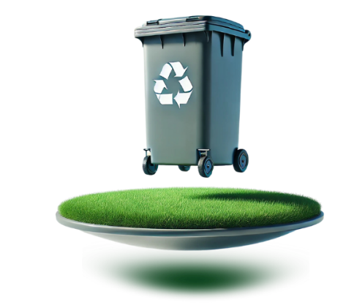
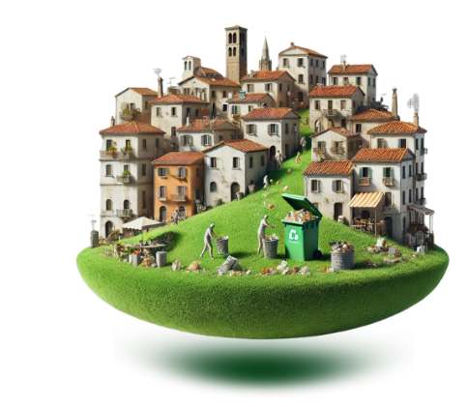
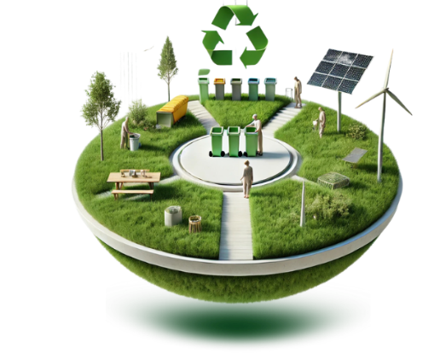
La leadership italiana nella filiera del riciclo
TASSO DI RICICLO SULLA TOTALITÀ DEI RIFIUTI (2022)
PRODUZIONE DI RIFIUTI PER UNITÀ DI PRODOTTO (2022)
TASSO D’USO DI MATERIA CIRCOLARE (2022)
ITALIA 91,6% MEDIA UE 57,9%
ITALIA 46,1 tonnellate per milione di euro prodotto MEDIA UE 70,5 tonnellate per milione di euro prodotto
ITALIA 18,7%
MEDIA UE 11,5%
Nel 2023 l’Italia ha risparmiato oltre 81 milioni di euro sulle importazioni di materie prime grazie all’attività di Ecopneus sui pneumatici fuori uso.
Nel 2023 sono 10,5 milioni le tonnellate di rifiuti da imballaggio riciclate dal sistema CONAI, con un tasso di riciclo effettivo al 75,3% (70,7% nel 2022). L’Italia si conferma, quindi, leader del riciclo in Europa per i rifiuti di imballaggio, raggiungendo in anticipo gli obiettivi fissati dalla normativa UE.
UNIONCAMERE – FONDAZIONE SYMBOLA - CENTRO STUDI TAGLIACARNE - GREENITALY RAPPORTO 2024

Slide 9
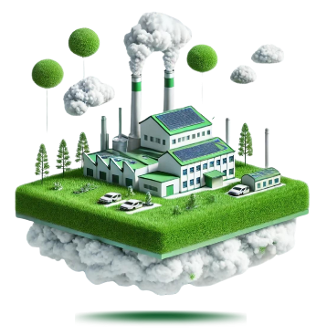
IMPRESE CHE PREVEDONO DI EFFETTUARE ECO-INVESTIMENTI - ANNI 2011–2023 (INCIDENZE % SUL TOTALE DELLE IMPRESE)
Riprende il trend di crescita delle imprese eco-investitrici
La quota di imprese eco-investitrici ha ripreso a crescere nel 2023. La battuta d'arresto del 2022 ha quindi rappresentato un passaggio congiunturale e non strutturale.
UNIONCAMERE – FONDAZIONE SYMBOLA - CENTRO STUDI TAGLIACARNE - GREENITALY RAPPORTO 2024

Slide 10
IMPRESE CHE HANNO EFFETTUATO ECO-INVESTIMENTI NEL PERIODO 2019–2023 SUL TOTALE DELLE IMPRESE, PER SETTORE DI ATTIVITÀ - (V.A. E % SUL TOTALE DELLE IMPRESE)
Il coinvolgimento dei settori nella ‘green wave’
Nel quinquennio 2019-2023 le imprese italiane che hanno investito nel green (o che investiranno con riferimento al 2023) sono state il 38,6% del totale - oltre 1 su 3, mentre erano il 24,9% nel quinquennio 2014-2018. Una dinamica espansiva che ha coinvolto tutti i settori, ma soprattutto le costruzioni (dal 20,8% al 38,2%).
In prima linea anche l'agricoltura: l'81% delle imprese agricole ritiene necessario investire in tecnologie che riducano l'impatto ambientale. Supera il 90% tra le imprese con più di 50 addetti e raggiungono il 96% tra le imprese giovanili.
UNIONCAMERE – FONDAZIONE SYMBOLA - CENTRO STUDI TAGLIACARNE - GREENITALY RAPPORTO 2024

Slide 11
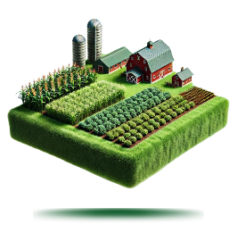
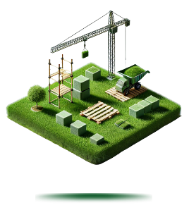
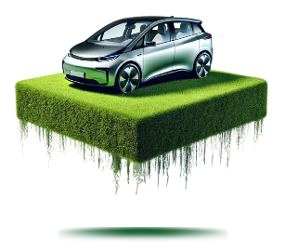
Le filiere del Green
AGROALIMENTARE
TESSILE-MODA E CONCIA
L’Italia si posiziona al primo posto in Europa per numero di aziende agricole biologiche
Temi: lotta al greenwashing, riduzione della carbon footprint, tracciabilità filiera, creazione dei Consorzi EPR
CASA E ARREDO
EDILIZIA
Catena di Custodia nel 2023 in crescita: per il settore legno FSC +12,8% rispetto al 2022 e PEFC +8,8%, mentre per il settore arredo FSC +8,5% su 2022 e PEFC +21,3%
L’Italia nel 2023 si è collocata all’ottavo posto nella classifica pubblicata dall’U.S. Green Building Council (USGBC) dei dieci migliori Paesi al mondo per edifici certificati LEED
AUTOMOTIVE E MECCANICA
CHIMICA BIO-BASED
Incremento della quota di produzione nazionale di autovetture elettriche e ibride (BEV+PHEV+ HEV25), che passa dal 40% del 2021 a quasi il 66,3% del 2024. La meccanica italiana, seconda in Europa per occupati, sfida la transizione ecologica in un contesto maturo, a supporto il nuovo piano Transizione 5.0
Nel 2023 ha registrato un valore della produzione intorno ai 3,9 miliardi di euro. Occupazione stimata intorno agli 8000 addetti. Le imprese italiane delle bioplastiche sono aumentate nel 2023, arrivando a 288 unità.
UNIONCAMERE – FONDAZIONE SYMBOLA - CENTRO STUDI TAGLIACARNE - GREENITALY RAPPORTO 2024

Slide 12
QUOTA % DI IMPRESE CHE HANNO EFFETTUATO ECO-INVESTIMENTI NEL PERIODO 2019–2023 SUL TOTALE, PER CLASSE DIMENSIONALE
Una partecipazione sempre più multidimensionale
Le imprese medio-grandi continuano ad essere quelle che investono di più, ma il confronto tra il quinquennio 2014-2018 e 2019-2023 fa emergere una partecipazione sempre più multidimensionale. La quota di micro-imprese eco-investitrici aumenta dal 22% al 34,2% e quella delle piccole dal 32,4% al 50,9%.
UNIONCAMERE – FONDAZIONE SYMBOLA - CENTRO STUDI TAGLIACARNE - GREENITALY RAPPORTO 2024

Slide 13
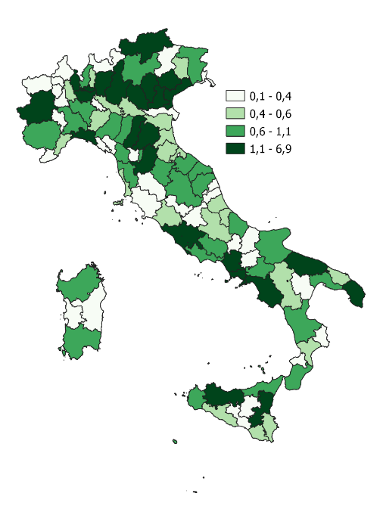
La sostenibilità nei territori
Nel podio per incidenza di imprese eco-investitrici sul totale della regione spiccano due realtà meridionali.
In termini assoluti domina la classifica la Lombardia (102.730 imprese green), seguita da Veneto (53.480) e Lazio (50.020), ma quasi 1 impresa su 3 che investe nel green è nel Mezzogiorno.
DISTRIBUZIONE PER PROVINCIA DELLE IMPRESE CHE HANNO INVESTITO NEL GREEN NEL PERIODO 2019-2023
(% SU TOTALE ITALIA)
GRADUATORIA REGIONALE DELLE IMPRESE CHE HANNO INVESTITO NEL GREEN NEL PERIODO 2019-2023 (VALORI ASSOLUTI)
UNIONCAMERE – FONDAZIONE SYMBOLA - CENTRO STUDI TAGLIACARNE - GREENITALY RAPPORTO 2024

Slide 14
INVESTIMENTI GREEN E IMPATTO SULLE PERFORMANCE- (% SUL TOTALE MANIFATTURIERE)
Perché investire nel green conviene
UNIONCAMERE – FONDAZIONE SYMBOLA - CENTRO STUDI TAGLIACARNE - GREENITALY RAPPORTO 2024

Slide 15
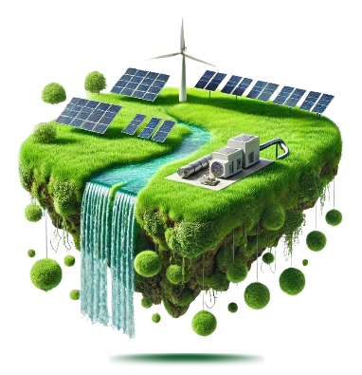
STIMA DELL’EFFETTO SULL’AUMENTO DELLA PRODUTTIVITÀ DEL LAVORO DELLE MI PRODOTTO DAI BREVETTI IN TECNOLOGIE STRATEGICHE (STEP) RISPETTO A BREVETTI IN TECNOLOGIE NON STRATEGICHE**
Gli investimenti green e le tecnologie NET-zero
L'88% delle imprese manifatturiere eco-investitrici investe in tecnologie Net-Zero*. La strada seguita è quella dell'elettrificazione, con l'87% delle imprese che investe in tecnologie Net-Zero per le energie rinnovabili.
*Indagine su imprese manifatturiere 5-499 addetti, Centro Studi Tagliacarne
** I brevetti STEP sono brevetti collegati alle tecnologie ritenute strategiche dall'Unione Europea per la transizione green e digitale. Tra questi, i brevetti Net-Zero sono i brevetti collegati alle tecnologie per la transizione green.
UNIONCAMERE – FONDAZIONE SYMBOLA - CENTRO STUDI TAGLIACARNE - GREENITALY RAPPORTO 2024

Slide 16
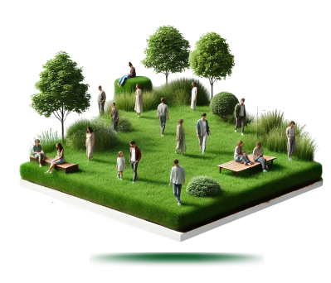
LE PRINCIPALI CARATTERISTICHE DELLA DOMANDA DI GREEN JOBS –
ANNO 2023
I green jobs: quanti sono e qual è il profilo
Green Jobs: 3.163 mila 13,4% degli occupati
Il 34,8% dei contratti totali previsti nel 2023 è rivolto a professionalità green, con un incremento di 102.490 unità rispetto al 2022.
UNIONCAMERE – FONDAZIONE SYMBOLA - CENTRO STUDI TAGLIACARNE - GREENITALY RAPPORTO 2024

Slide 17
DIFFICOLTÀ DI REPERIMENTO PER GRUPPO PROFESSIONALE
Si allarga il mismatch tra domanda e offerta di lavoro
La difficoltà di reperimento di Green Jobs raggiunge il 52,6% nel 2023 (altre figure professionali 41,1%)
In aumento rispetto al 2022 (era del 47,4%)
DIFFICOLTÀ DI REPERIMENTO PER RIPARTIZIONE GEOGRAFICA
… e l'esigenza di formare il personale caratterizza il 44,7% delle attivazioni di green jobs (altre figure professionali 34,1%)
52,4%
58,6%
51,6%
48,0%
NORD-OVEST
NORD-EST
CENTRO
SUD E ISOLE
UNIONCAMERE – FONDAZIONE SYMBOLA - CENTRO STUDI TAGLIACARNE - GREENITALY RAPPORTO 2024

Slide 18
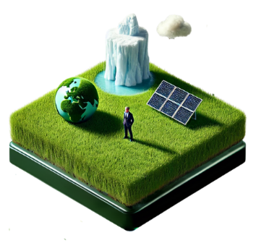
LE TECNOLOGIE DESTINATE A CREARE PIÙ POSTI LAVORO, 2023-2027 – SALDO TRA IMPRESE CHE PREVEDONO INCREMENTI E DIMINUZIONI DELL'OCCUPAZIONE IN SEGUITO ALL'ADOZIONE DELLA TECNOLOGIA
Le sfide ambientali e il fabbisogno occupazionale: le stime sul futuro
58,0%
BIG DATA
49,5%
Si stima che ad oltre 2,4 milioni di lavoratori verranno richieste competenze green con importanza almeno intermedia nel quinquennio 2024-2028* (quasi due terzi del fabbisogno complessivo).
MITIGAZIONE DEI CAMBIAMENTI CLIMATICI
Con importanza elevata a più di 1,5 milioni di unità (poco più del 40% del totale).
45,8%
GESTIONE AMBIENTALE
UNIONCAMERE – FONDAZIONE SYMBOLA - CENTRO STUDI TAGLIACARNE - GREENITALY RAPPORTO 2024

Slide 19
Una grande sfida: persone per la transizione
Quali figure professionali?
Quali competenze?
Settore finanziario: revisore della sostenibilità, esperto di gestione del rischio, sustainability and carbon analyst
Settore energetico: renewable energy investment managers, net-zero project managers, installatori di
pannelli solari
Management d’impresa: sustainable supply chain manager, supply chain risk analyst, esperti di due diligence
Ambito urbanistico: system integrator per edilizia, responsabile dell’azione territoriale, tecnico del territorio
Progettazione del prodotto: biodesigner, eco-design manager
Professioni «tradizionali»: informatici ambientali, eco-camionisti, agricoltori biologici
LEGATE ALL’ECONOMIA DELLA CONOSCENZA E DELL’INNOVAZIONE
COMPETENZE DI PROCESSO
(pensiero critico, monitoraggio, apprendimento attivo,..)
COMPETENZE TRASVERSALI
(soluzione problemi complessi,...)
MINDSET E COMPORTAMENTI
(valori, accettazione complessità, immaginare futuro)
ANALISTI ALTAMENTE QUALIFICATI
MAGGIORE QUALIFICAZIONE
A TUTTI I LIVELLI DI RESPONSABILITÀ
UNIONCAMERE – FONDAZIONE SYMBOLA - CENTRO STUDI TAGLIACARNE - GREENITALY RAPPORTO 2024

